Slide 1



سلام دنیا!
به قیافم نگاه نکن که شاد و شنگولم. من کاتلینم و جایگزینی برای جاوای بدبختم! ها ها!
بررسی زبان
برنامه‌نویسی کاتلین

Slide 2
بررسی بر زبان
برنامه‌نویسی کاتلین
سلام رفیق!
به قیافم نگاه نکن که شاد و شنگولم. من کاتلینم و جایگزینی برای جاوای بدبختم! ها ها!

Slide 3

بررسی بر زبان
برنامه‌نویسی کاتلین
Introduction
سلام دنیا!
به قیافم نگاه نکن که شاد و شنگولم. من کاتلینم و جایگزینی برای جاوای بدبختم! ها ها!
معرفی و تاریخچه

Slide 4

بررسی بر زبان
برنامه‌نویسی کاتلین
Introduction
سلام دنیا!
به قیافم نگاه نکن که شاد و شنگولم. من کاتلینم و جایگزینی برای جاوای بدبختم! ها ها!
معرفی و تاریخچه

Slide 5


کاتلین چیست؟
کاتلین یک زبان برنامه‌نویسی سطح‌ بالا، همه‌منظوره (GPL) است که بر روی ماشین مجازی جاوا (JVM) اجرا می‌شود. همچنین علاوه بر JVM می‌تواند به زبان جاوا اسکریپت یا کد ماشین کامپایل شود.
هدف و نام
انتشار
چیستی

Slide 6
انتشار
کاتلین نخستین بار در ۲۲ جولای سال 2011 توسط شرکت جت برینز تحت لایسنس Apache 2.0 منتشر شد. در نتیجه می‌توان گفت این زبان یک زبان کاملا اپن سورس است و سایر توسعه‌دهندگان نیز می‌توانند در توسعه و ارتقا این زبان نقش ایفا نمایند.
هدف و نام
انتشار
چیستی

Slide 7
هدف و بررسی نام
این زبان در ابتدا با هدف برتری و رفع نواقص Java منتشر شد. نام این زبان از جزیره‌ای روسی در خلیج فنلاند در نزدیکی سن‌پترزبورگ گرفته شده است.
هدف و نام
انتشار
چیستی

Slide 8

آیا می‌دانید...؟
Do you know that?
‫اسم زبان Java از اسم یک نوع قهوه با این نام متعلق به جزیره جاوه در اندونزی الهام گرفته شده است؟ هرچند در بسیاری از منابع به اشتباه گفته می‌شود نام این زبان از نام خود جزیره گرفته شده است.‬

Slide 9
آیا می‌دانید...؟
‫اسم زبان Java از اسم یک نوع قهوه با این نام متعلق به جزیره جاوه در اندونزی الهام گرفته شده است؟ هرچند در بسیاری از منابع به اشتباه گفته می‌شود نام این زبان از نام خود جزیره گرفته شده است.‬

Slide 10
بررسی بر زبان
برنامه‌نویسی کاتلین
Use Cases
کاربردها و زمینه استفاده

Slide 11
Use Cases
کاربردها و زمینه استفاده

Slide 12
Use Cases
سمت سرور
برنامه نویسی مولتی پلتفرم
برنامه نویسی اندروید
تجزیه و تحلیل داده
تعامل با وب اسمبلی
نیتیو (بدون ماشین مجازی)

Slide 13




بررسی بر زبان
برنامه‌نویسی کاتلین
Development Environments
Android Studio
IntelliJ
محیط توسعه
Fleet
Eclipse

Slide 14

بررسی بر زبان
برنامه‌نویسی کاتلین
Technical
‫اکوسیستم قدرتمند کاتلین سبب شده است که برنامه‌نویسان و شرکت‌های مختلف محیط‌هایی را برای توسعه با کاتلین آماده سازند. شرکت مادر کاتلین یعنی جتبرینز ویرایشگرها یا آی دی ای را ارائه می‌دهد که به طور رسمی از کاتلین پشتیبانی می‌کنند.‬
Android Studio
IntelliJ
Fleet
Eclipse
بررسی فنی

Slide 15
بررسی بر زبان
برنامه‌نویسی کاتلین
Technical
Android Studio
IntelliJ
بررسی فنی
Fleet
Eclipse

Slide 16
بررسی بر زبان
برنامه‌نویسی کاتلین
Technical
ترکیب تمام پارادیم‌های برنامه‌نویسی به شکلی زیبا
از برنامه‌نویسی شی‌گرا تا تابعی
Android Studio
IntelliJ
Fleet
Eclipse
Imperative
Object-Oriented
بررسی فنی
Procedural
Concurrency
Parallelism & Multi Threading

Slide 17
بررسی بر زبان
برنامه‌نویسی کاتلین
از برنامه‌نویسی شی‌گرا تا تابعی
رفیق! مرسی که تا اینجا گوش کردی.
تا یادم نرفته اینم بگم که کاتلین (یعنی من!) برای مدیریت حافظه بسته به محیط اجرایی یک Garbage Collection دارد.
توضیح این بخش رو به محمد میسپارم.
ترکیب تمام پارادایم‌های برنامه‌نویسی به شکلی زیبا
Imperative
Object-Oriented
Procedural
Concurrency
Parallelism & Multi Threading

Slide 18
بررسی بر زبان
برنامه‌نویسی کاتلین
از برنامه‌نویسی شی‌گرا تا تابعی
رفیق! مرسی که تا اینجا گوش کردی.
تا یادم نرفته اینم بگم که کاتلین (یعنی من!) برای مدیریت حافظه بسته به محیط اجرایی یک Garbage Collection دارد.
توضیح این بخش رو به محمد میسپارم.
ترکیب تمام پارادیم‌های برنامه‌نویسی به شکلی زیبا
Imperative
Object-Oriented
Procedural
Concurrency
Parallelism & Multi Threading

Slide 19
بررسی بر زبان
برنامه‌نویسی کاتلین
Syntax
از برنامه‌نویسی شی‌گرا تا تابعی
رفیق! مرسی که تا اینجا گوش کردی.
تا یادم نرفته اینم بگم که کاتلین (یعنی من!) برای مدیریت حافظه بسته به محیط اجرایی یک Garbage Collection دارد.
توضیح این بخش رو به محمد میسپارم.
ترکیب تمام پارادیم‌های برنامه‌نویسی به شکلی زیبا
Imperative
Object-Oriented
Procedural
Concurrency
Parallelism & Multi Threading
بررسی سینتکس

Slide 20
از خوانایی بیشتر تا کد کمتر
Syntax
بررسی سینتکس
کاتلین با هدف بهبودی نسبت به جاوا، سینتکسی بسیار آسان‌تر، خواناتر دارد و برای کدهای یکسان، خط و کد کمتری برای نوشتن نیاز است.

Slide 21
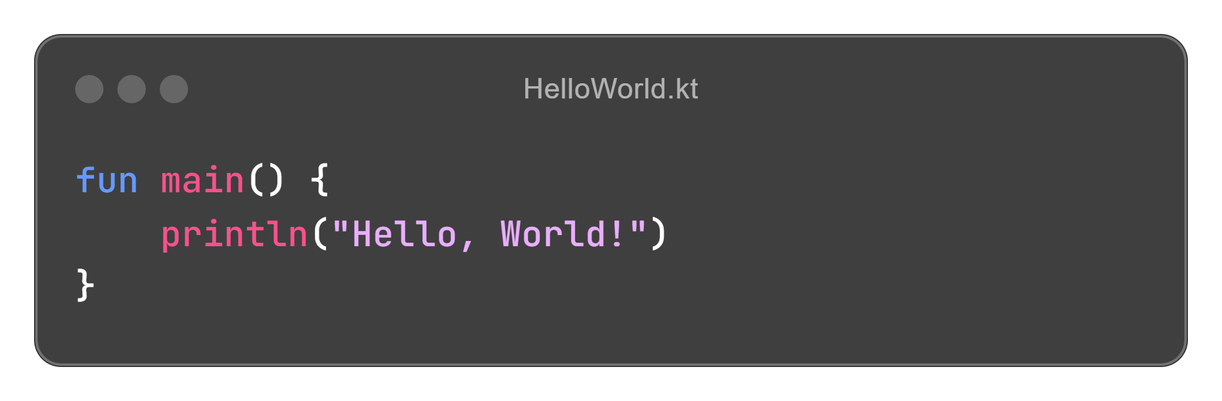
Syntax
از خوانایی بیشتر تا کد کمتر
کاتلین با هدف بهبودی نسبت به جاوا، سینتکسی بسیار آسان‌تر، خواناتر دارد و برای کدهای یکسان، خط و کد کمتری برای نوشتن نیاز است.
بررسی سینتکس

Slide 22
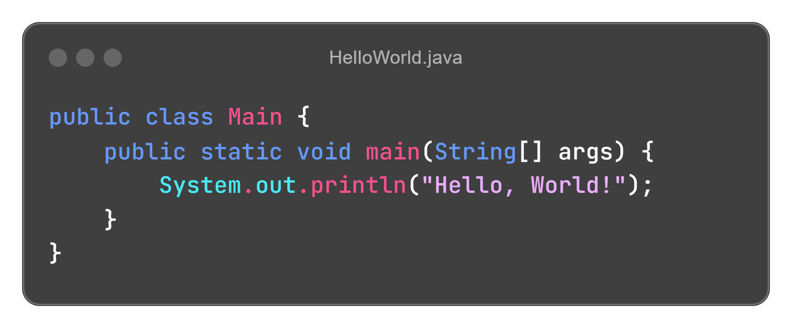

Slide 23
The End
مرسی از نگاه زیباتون

Slide 24
از خوانایی بیشتر تا کد کمتر
The End
مرسی از نگاه زیباتون

